Slide 1
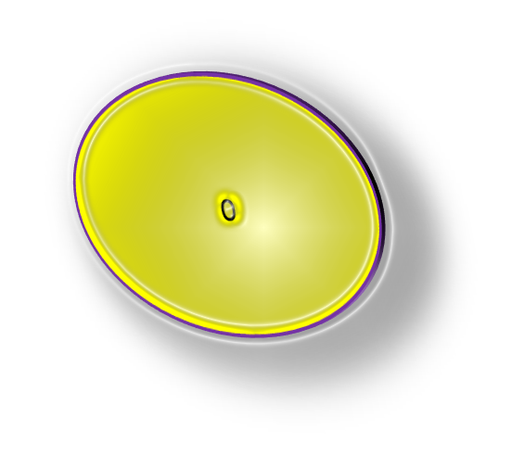
o
F
T

Slide 2
